Slide 1

Муниципальное бюджетное дошкольное образовательное учреждение детский сад «Ромашка»
Проект
«Синичкин день»
Автор проекта: Воспитатель
младшей группы «Ягодки»
Иванова К. В.

Slide 2

Вид проекта: краткосрочный, познавательно - творческий, групповой.
Срок реализации: краткосрочный
1 неделя (с 7 ноября по 11 ноября)
Участники проекта: дети младшей группы, воспитатели, родители.

Slide 3

Актуальность проекта
Проблема экологического воспитания дошкольников приобретает особую остроту и актуальность. В дошкольном возрасте происходит формирование начал экологической культуры. Поэтому очень важно разбудить в детях интерес к живой природе, воспитывать любовь к ней, научить беречь окружающий мир.
Птицы и животные окружают ребенка всю его жизнь. Поэтому знакомству с ними необходимо уделять большое значение.
В холодное время года перед зимующими птицами встают жизненно важные вопросы: как прокормиться. Доступной пищи становится значительно меньше, но потребность в ней возрастает. Иногда естественный корм становится практически недоступным, поэтому многие птицы не могут пережить зиму и погибают.
Уже с маленького возраста мы, как должны воспитывать интерес у детей к нашим меньшим собратьям - птицам, желание узнавать новые факты их жизни, заботиться о них, радоваться от сознания того, что делясь крохами, можно спасти птиц зимой от гибели.

Slide 4
Проблема:
у воспитанников недостаточно знаний о всероссийском празднике «Синичкин день»; путают зимующих и
перелётных птиц.

Slide 5
Цель проекта:
ознакомление родителей и детей с всероссийским праздником
«Синичкин день»

Slide 6
Задачи:
Образовательные:
1. Расширить знания о роли птиц в природе и жизни человека.
2. Сформировать представления о причинах гибели птиц в зимний период.
3. Научить распознавать синиц по характерным признакам.
Воспитательные:
1. Воспитывать у детей заботливое отношение к природе, желание помочь птицам в трудных зимних условиях.
2. Формировать экологически грамотное отношение к подкормке птиц в зимний период.
Развивающие:
1.Формировать умения сравнивать, выявлять отличительные признаки.
2. Развивать творческие способности детей.
3. Развивать познавательную активность, самостоятельность, умение рассуждать, делать.

Slide 7
Этапы:
Подготовительный этап
– постановка целей, определение актуальности и значимости проекта;
– подбор методической литературы для реализации проекта;
– подбор наглядно-дидактического материала; художественной литературы, репродукций картин;
– подборка видеоматериалов и музыкального сопровождения
(звуки птиц);
– изготовление дидактических игр.

Slide 8
Основной этап:
- проведение беседы с детыми
- организация проведения подвижной игры, пальчиковой гимнастики,
физминутки, дидактической игры
- «Покорми синичек» – нетрадиционное рисование
- аппликация «Синичка»
чтение рассказа «Весёлая синичка»
наблюдения за птицами на участке
- отгадывание загадок о птицах
- подкормка птиц на участке

Slide 9
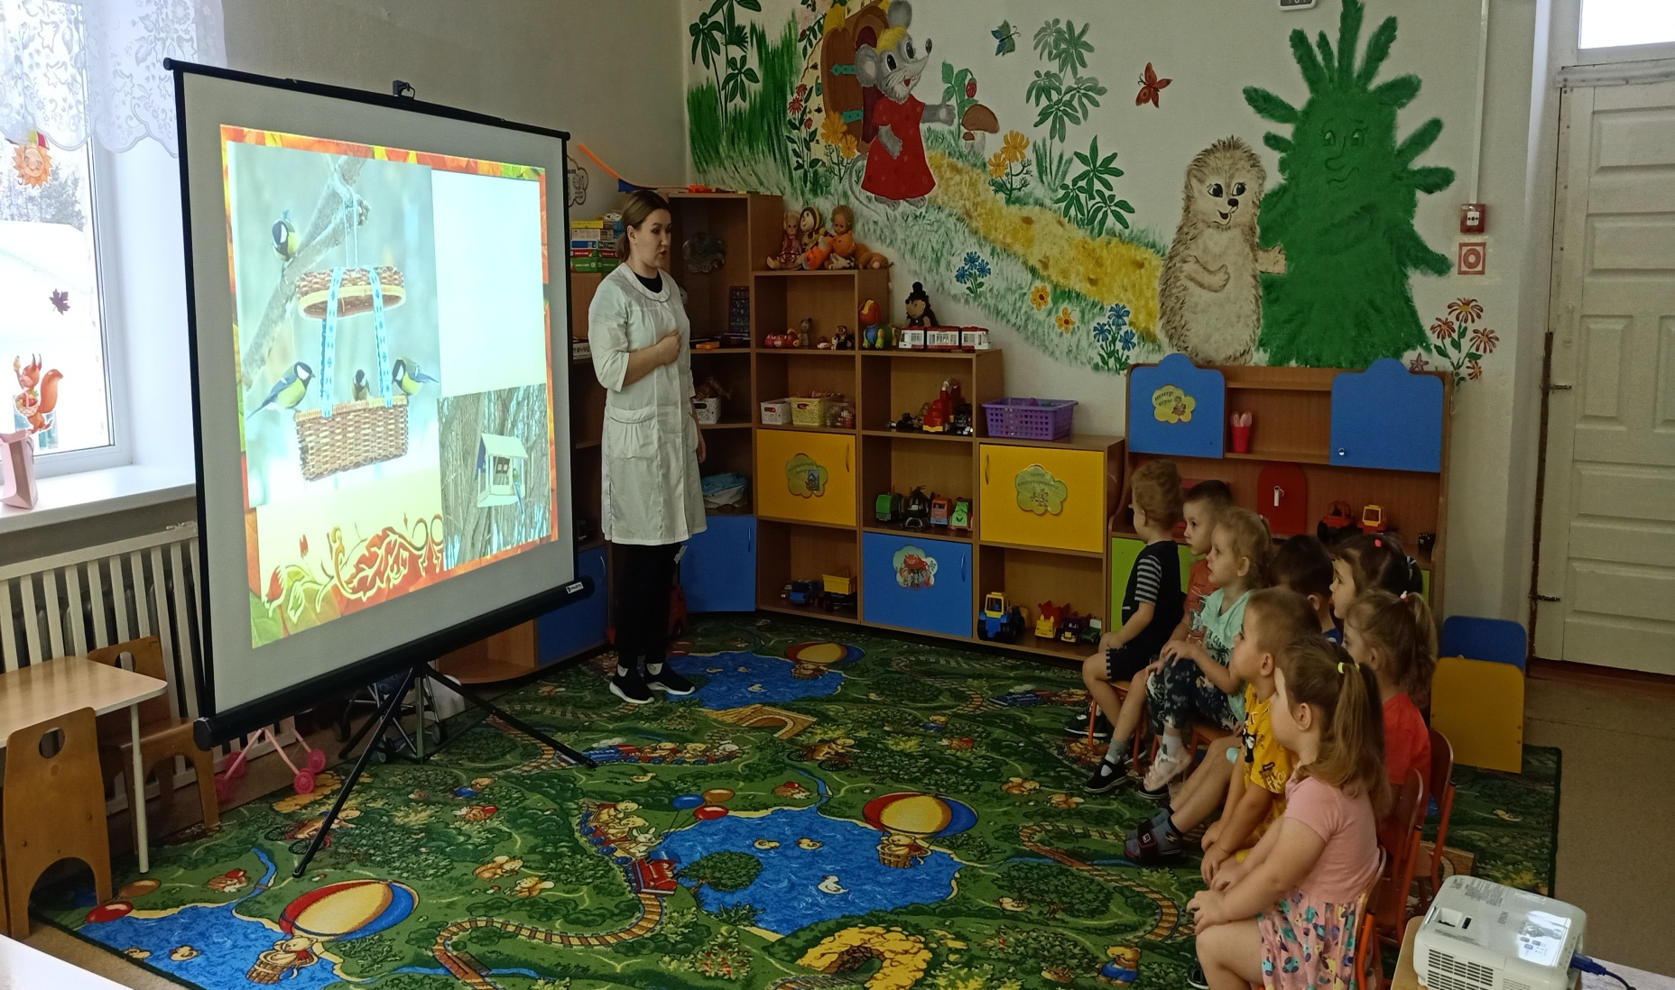
Просмотр презентации

Slide 10
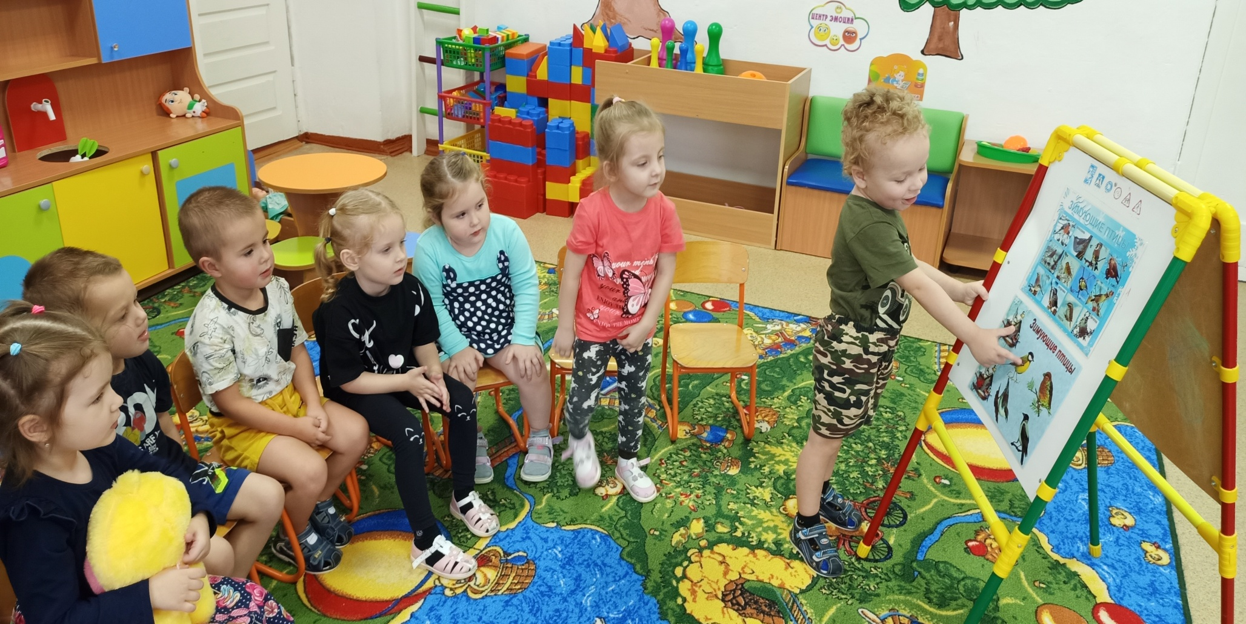
Беседы с детьми

Slide 11
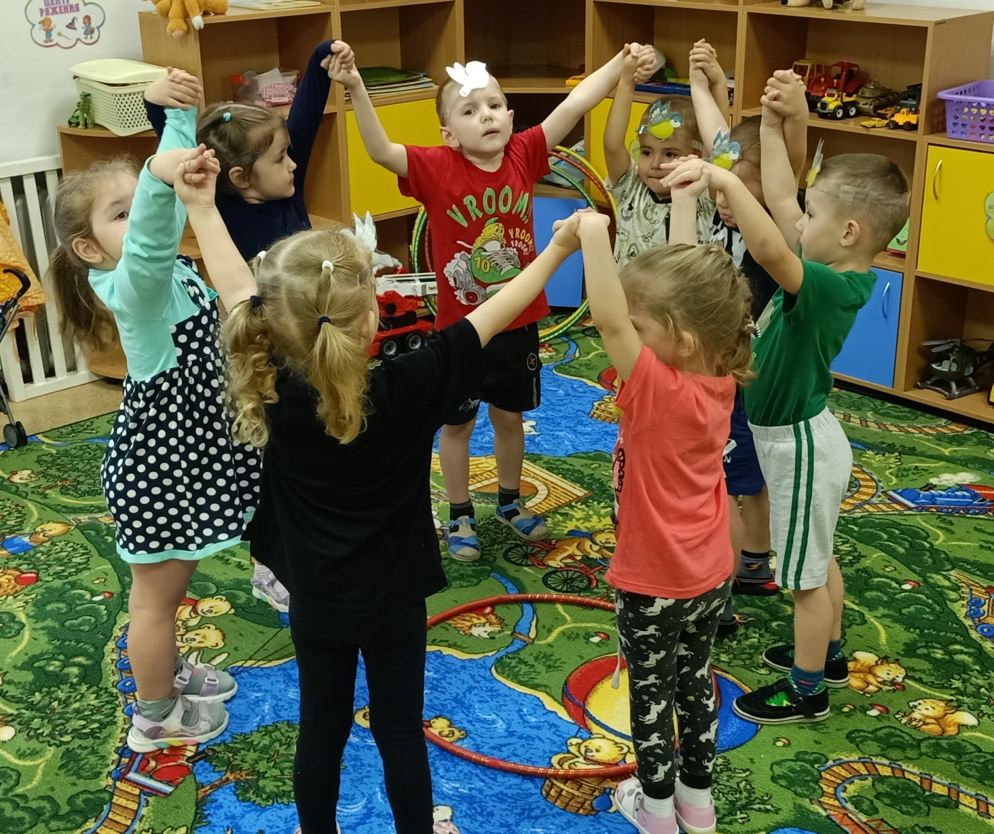
Подвижные игры

Slide 12
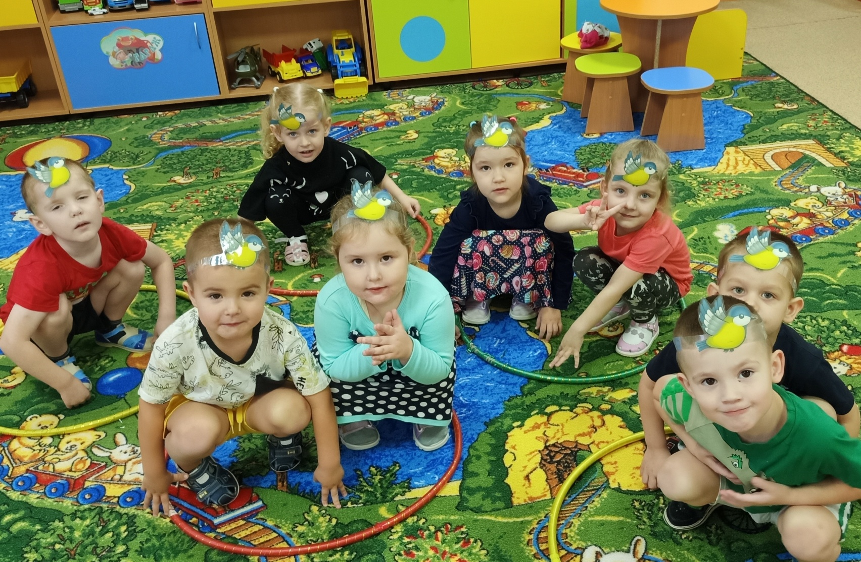

Slide 13
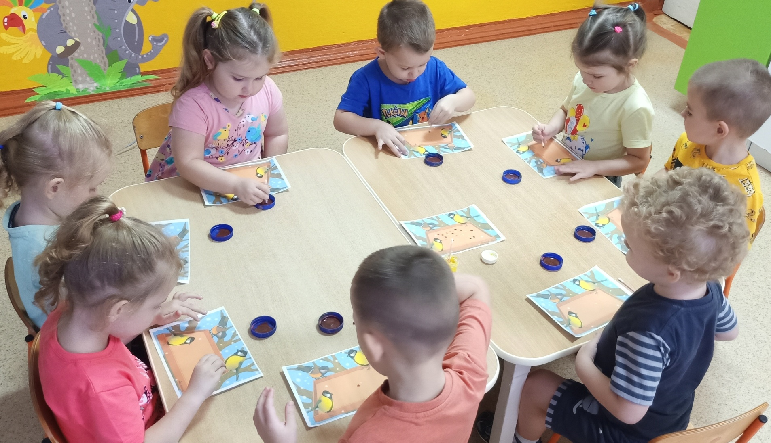
Рисование

Slide 14
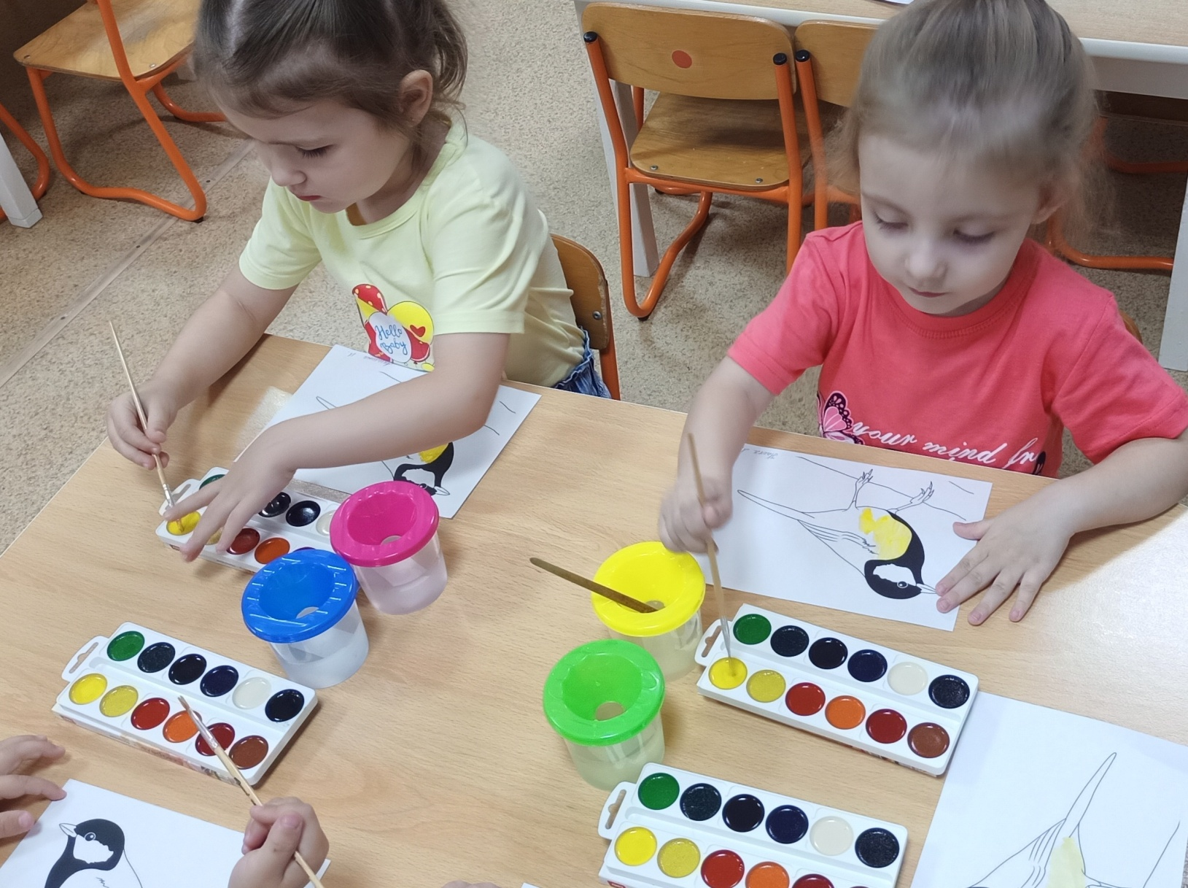

Slide 15
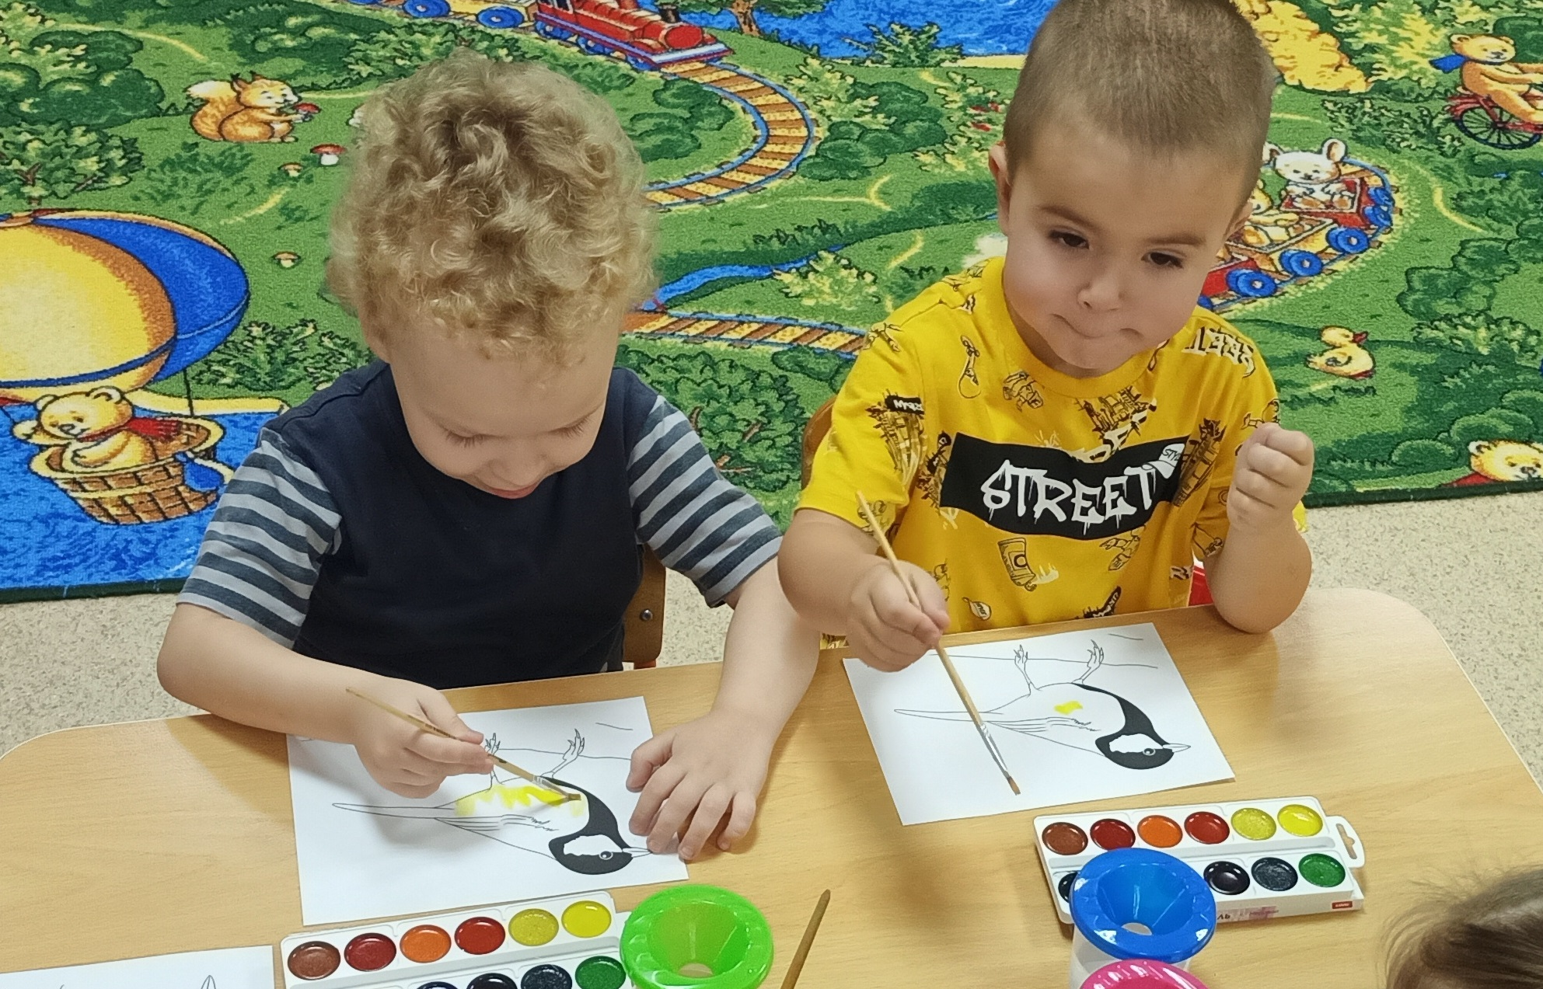

Slide 16
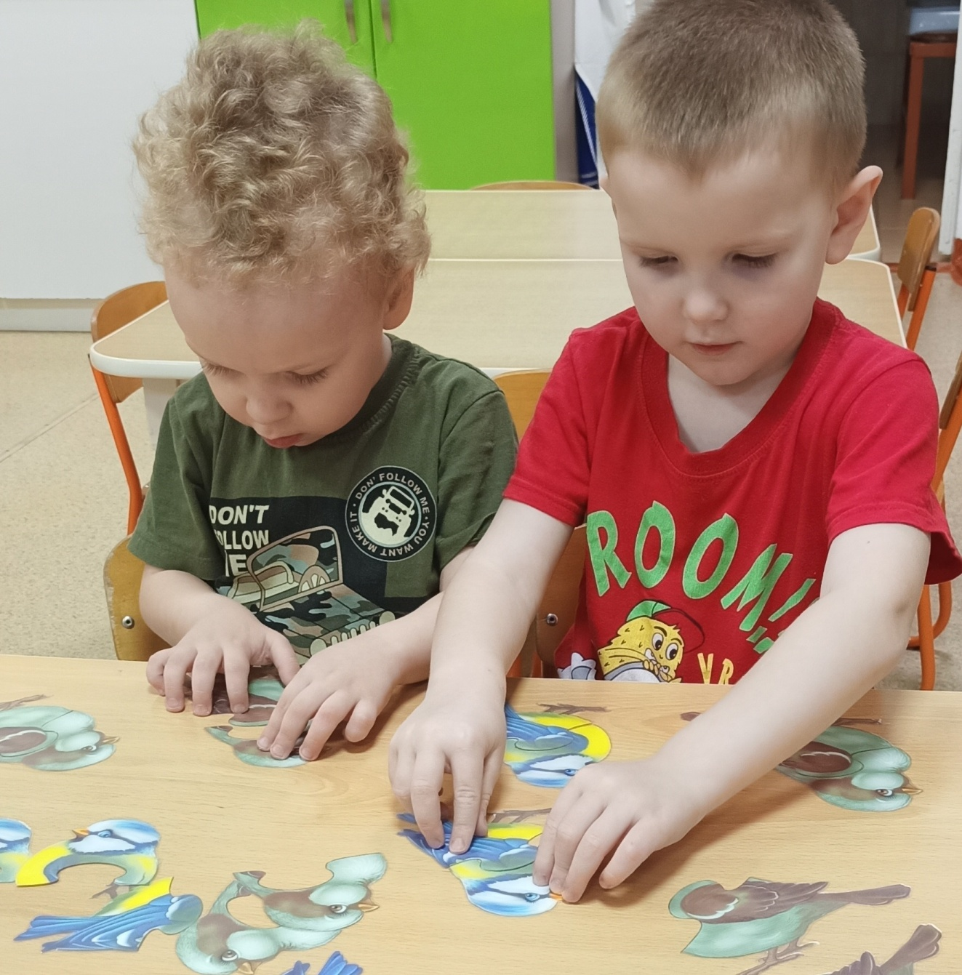
Дидактические игры

Slide 17
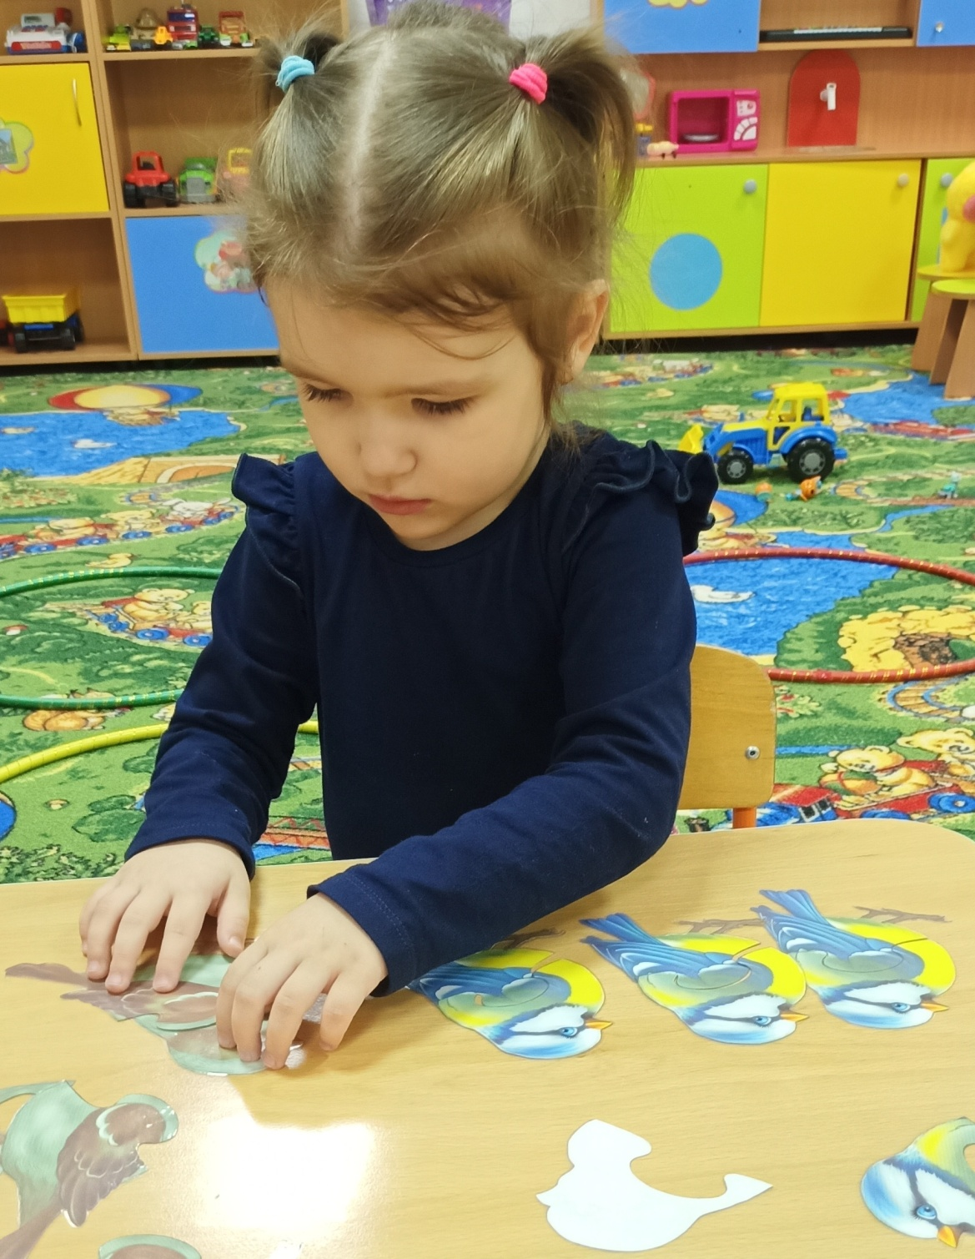

Slide 18
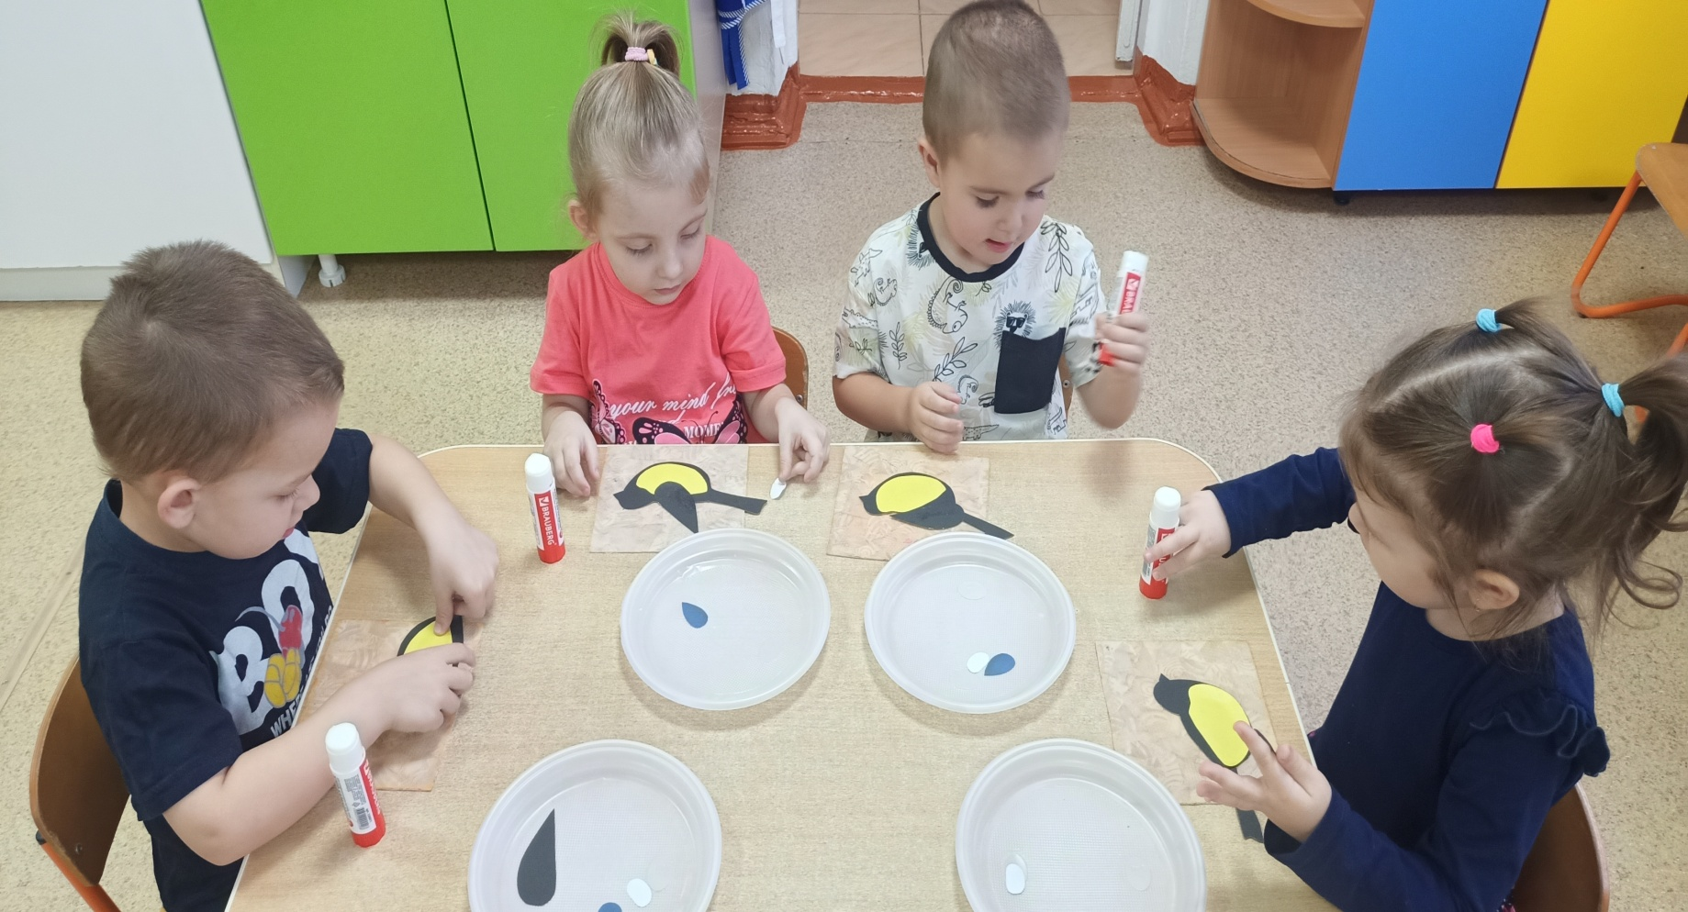
Аппликация

Slide 19
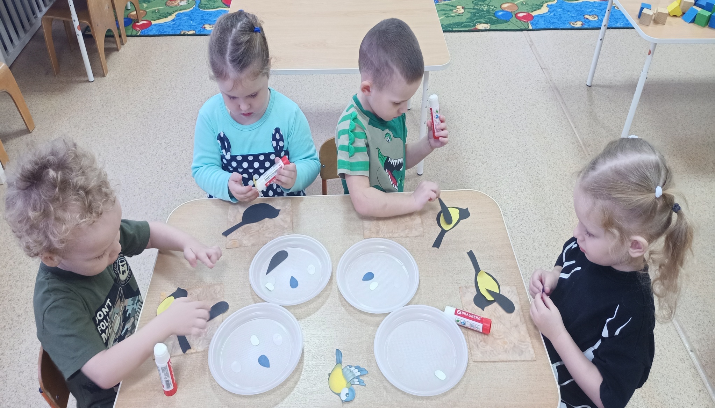

Slide 20
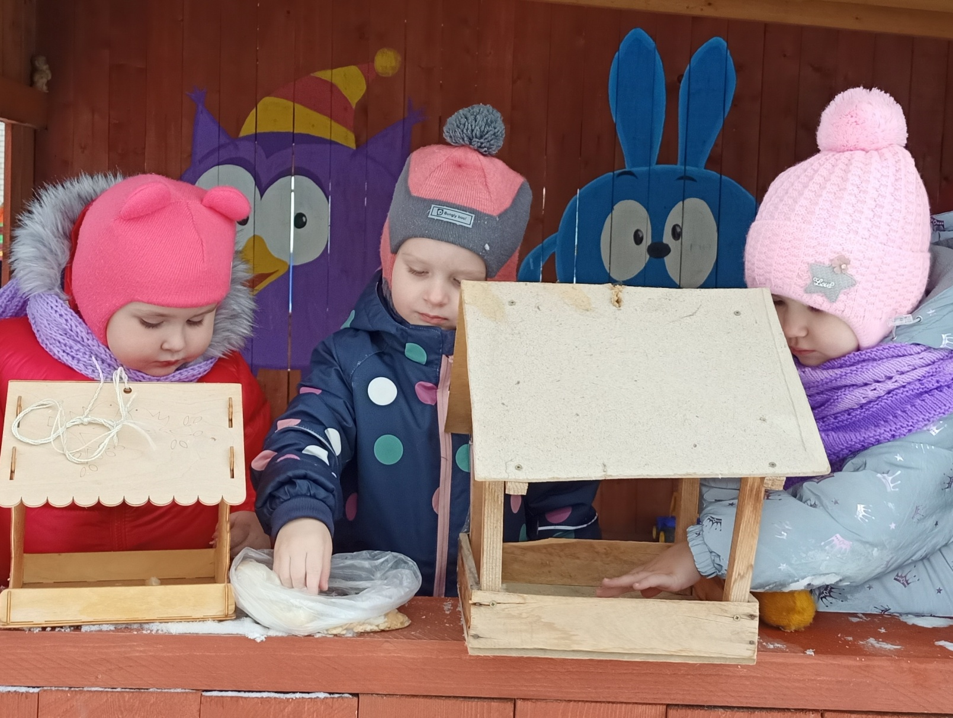
Подкормка птиц на участке

Slide 21
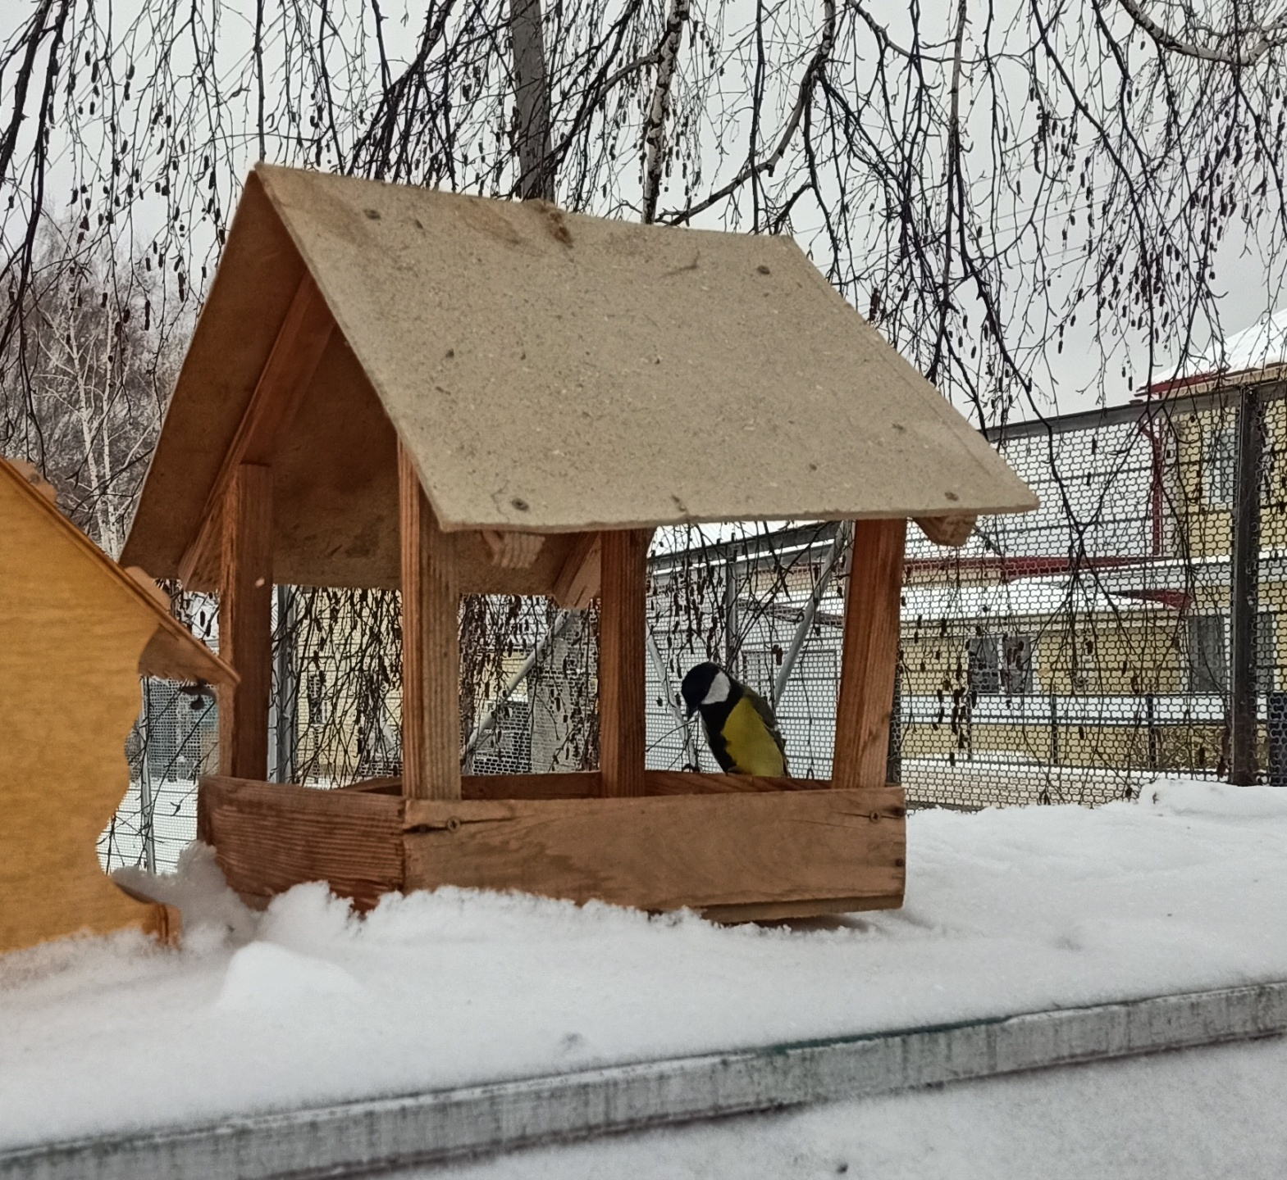

Slide 22
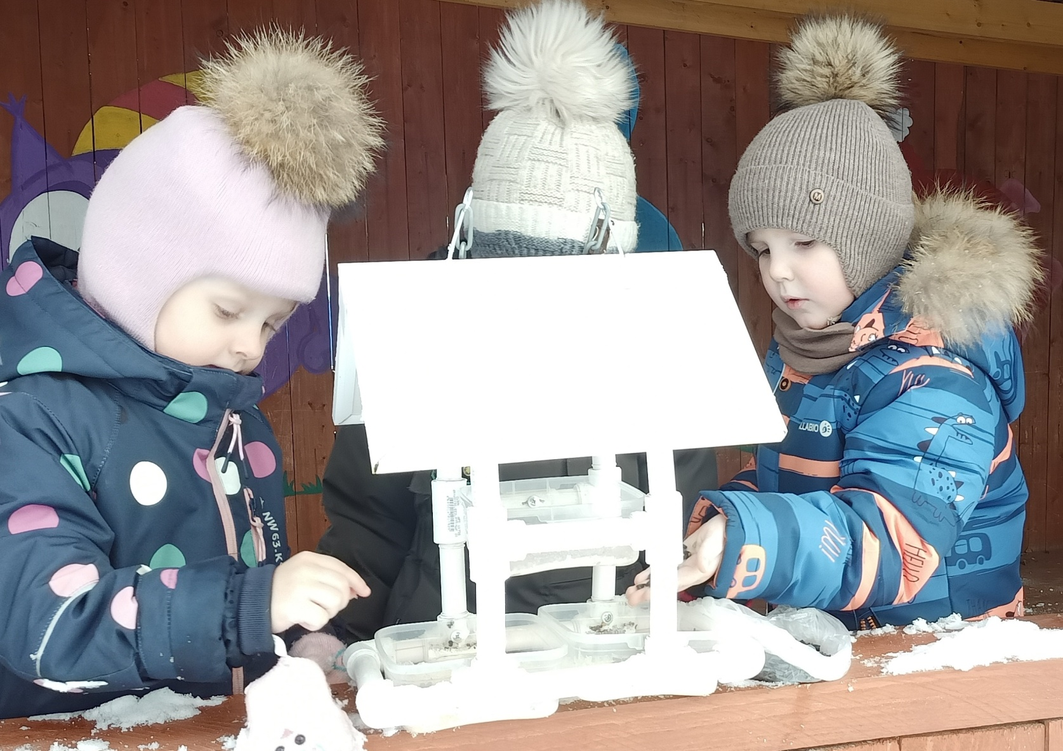

Slide 23
Взаимодействие с родителями
Изготовление кормушек
Заготовка корма на зиму птицам
Памятки для родителей
«Покормите птиц зимой»

Slide 24
Заключительный этап
коллективная работа «Синичкин день»
оформление стенда
«12 НОЯБРЯ СИНИЧКИН ДЕНЬ»
подведение итогов
создание презентации проекта и фотоотчёта на сайт детского сада.

Slide 25
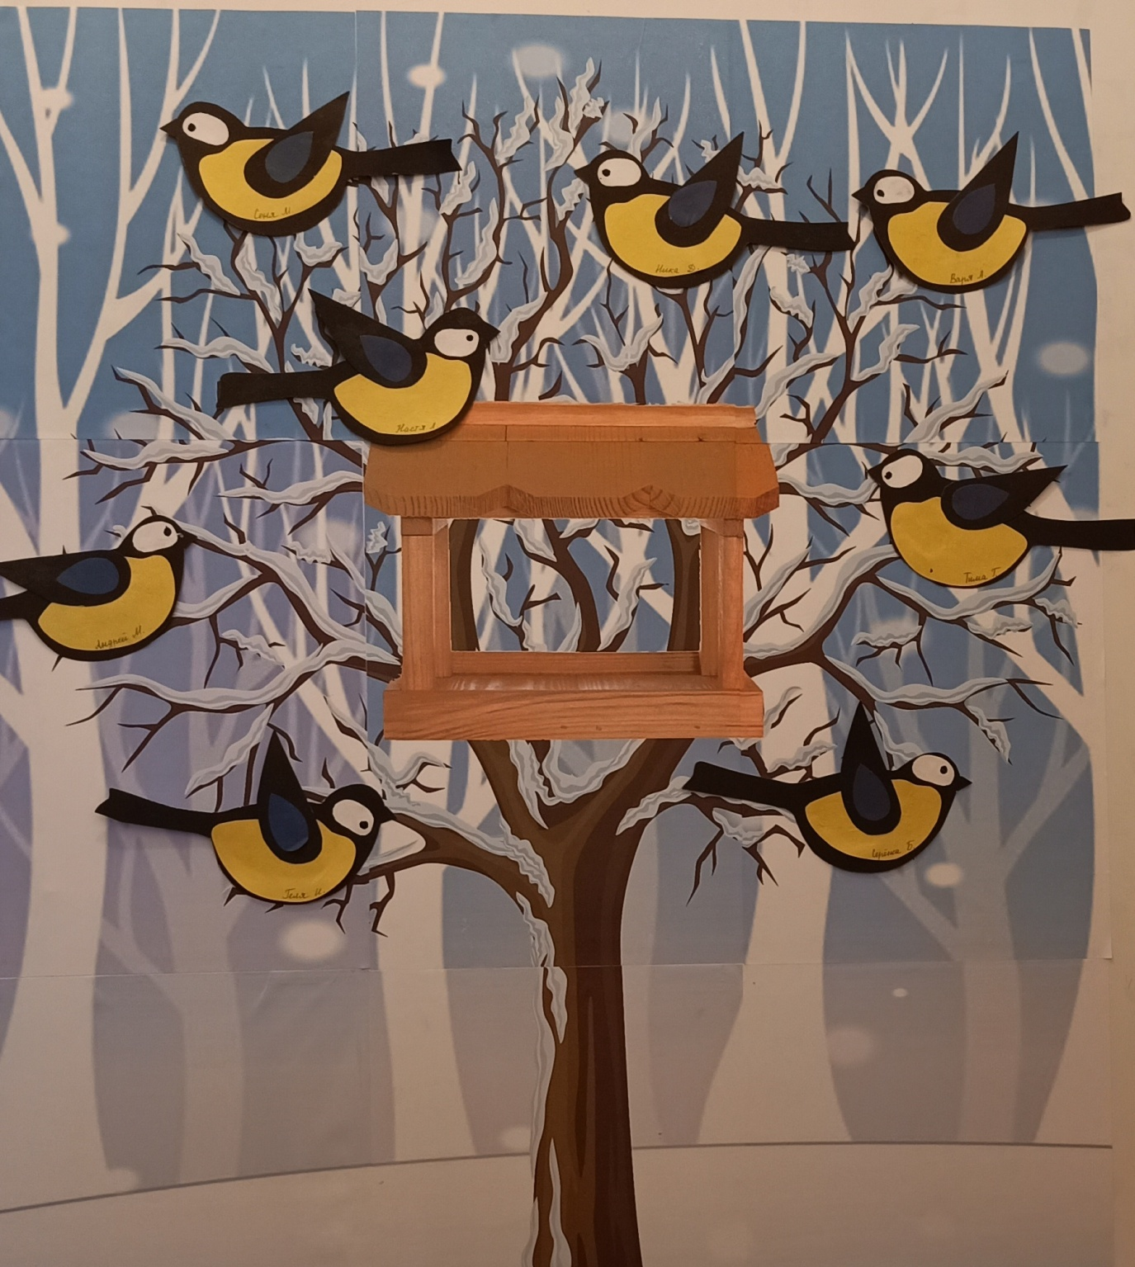

Slide 26
Спасибо
за внимание!

